Slide 1

Національна академія наук України
Науково-дослідний центр індустріальних проблем розвитку
Ілюстративний матеріал до лекцій з дисципліни
«Система економічної безпеки держави та її регіонів»
Змістовний модуль 1. Теоретичні і методологічні проблеми формування економічної безпеки країни
Тема: Загрози економічній безпеці країни
д.е.н., професор
Губарєва І. О.
Харків - 2020

Slide 2

Слайд 1
План лекції
Сутність та класифікація загроз економічній безпеці країни
Загрози національним економічним інтересам України
Методи оцінки рівня економічної безпеки країни
Питання для обговорення
Загрози економічній безпеці України та їх пріоритетність
Джерела зовнішніх і внутрішніх загроз національним економічним інтересам
Показники, індикатори оцінки рівня економічної безпеки
Екзогенні та ендогенні загрози і небезпеки
Інтегральні показники як спосіб виміру економічної безпеки
Індикатори оцінки рівня економічної безпеки країни
Джерела даних для розрахунку індикаторів рівня економічної безпеки та особливості їх використання

Slide 3
Слайд 2
Класифікація загроз національним економічним інтересам
Класифікаційна ознака | Класи загроз
Місце виникнення | Внутрішні, зовнішні
Ступінь небезпеки | Особливо небезпечні, небезпечні
Можливість здійснення | Реальні, потенційні
Масштаби здійснення | Загальнонаціональні, локальні, індивідуальні
Тривалість дії | Тимчасові, постійні; короткострокові і довгострокові
Сфера спрямування | Виробничі, фінансові, експортно-імпорні, технологічні, інституційні, соціально-економічні, демографо-економічні, воєнно-економічні, еколого-економічні, інші
Характер спрямування | Прямі, непрямі
Ставлення до них | Об’єктивні, суб’єктивні
Ймовірність виникнення | Реальні і потенційні, малоймовірні і високоймовірні
Можливість управління | Керовані, некоровані
Сфера прояву | Економічна, політична, соціальна, духовна

Slide 4
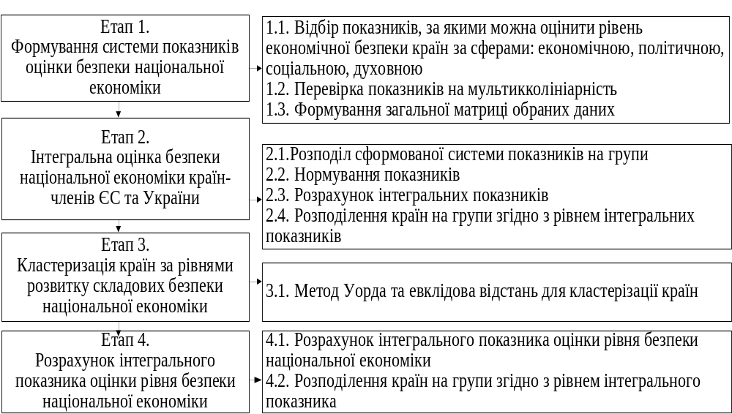
Слайд 3
Послідовність оцінювання рівня економічної безпеки країни

Slide 5
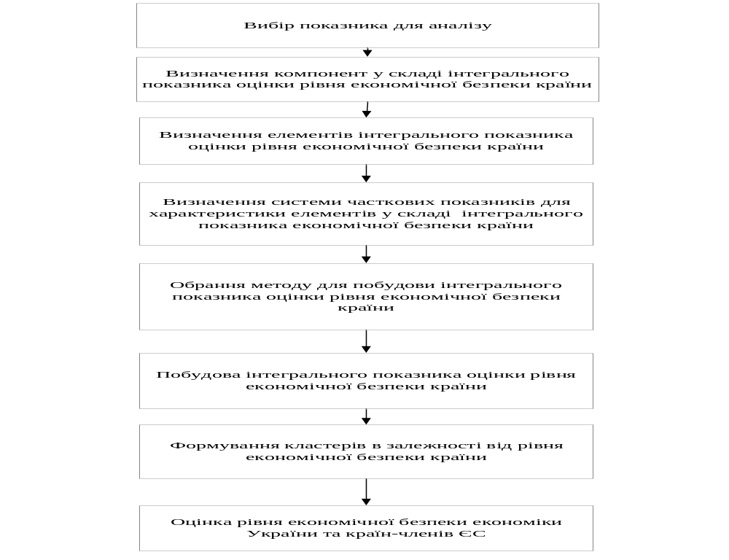
Слайд 4
Оцінювання рівня економічної безпеки країни

Slide 6
Слайд 5
Діаграма розподілу країн ЄС та України за рівнем економічної безпеки

Slide 7
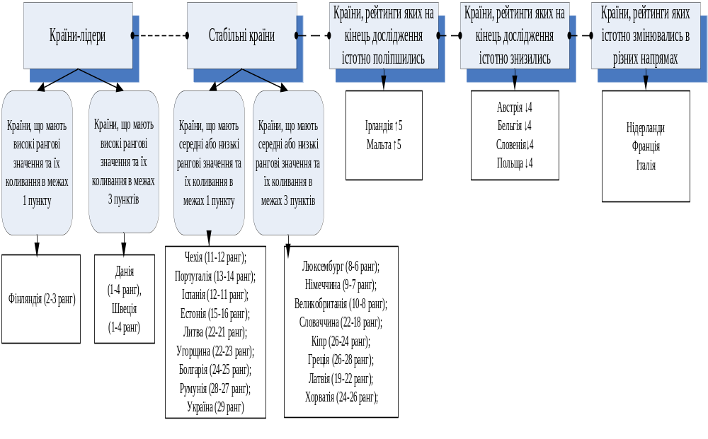
Слайд 6
Рейтингова оцінка України та країн ЄС за динамічними змінами інтегрального показника економічної безпеки

Slide 8
Слайд 6
Технологія виявлення проблем формування економічної безпеки країни та визначення пріоритетів розвитку
Етап | Послідовність дій
Оцінка економічної безпеки країни | Збір інформації Якісна та кількісна оцінка Ідентифікація проблем
Побудова когнітивної карти проблемної ситуації забезпечення економічної безпеки | Структуризація ситуації (виділення внутрішніх і зовнішніх факторів, основних та управляючих факторів, групування факторів за блоками) Визначення взаємовідношення причинності між блоками та факторами Побудова когнітивної карти (знакового орграфа) Корегування когнітивної карти
Побудова когнітивної моделі проблемної ситуації | Визначення стратегічної цілі та пріоритетних задач з урахуванням виявлених проблем Визначення та аналіз особливостей когнітивної моделі Визначення сили впливу та взаємного впливу між факторами когнітивної моделі Побудова матриці погодженості між факторами когнітивної моделі Перевірка когнітивної моделі на адекватність та стійкість
Побудова імітаційної моделі забезпечення економічної безпеки країни | Визначення стратегічної цілі та пріоритетних задач з урахуванням виявлених проблем Встановлення зв’язку між вхідними і вихідними показниками Визначення та аналіз особливостей імітаційної моделі Побудова імітаційної моделі Перевірка імітаційної моделі на адекватність та стійкість
Сценарне моделювання розвитку проблемної ситуації забезпечення економічної безпеки країни | Визначення границь можливої зміни цільових основних і управляючих факторів Побудова сценаріїв формування економічної безпеки країни Вибір найбільш реального сценарію розвитку процесу забезпечення економічної безпеки країни
Вибір напрямків та заходів згідно з реалізацією обраного сценарію розвитку проблемної ситуації | Вибір оптимальних напрямків щодо реалізації сценарію розвитку ситуації Розробка комплексу заходів забезпечення економічної безпеки країни

Slide 9
Слайд 7
Перелік питань для самостійної роботи
Стратегічні національні економічні інтереси України
Пріоритети економічних інтересів
Актуальні загрози економічній безпеці України
Визначення пріоритетності загроз економічній безпеці України
Особливості захисту національних економічних інтересів від зовнішніх та внутрішніх загроз
Підходи до визначення порогових значень індикаторів економічної безпеки
Оцінка рівня економічної безпеки України

Slide 10
Дякую за увагу!

